Slide 1
ГОУ Педагогическая академия последипломного образования Кафедра методики преподавания дисциплин художественно-эстетического цикла
Итоговый исследовательский проект
«Здоровьесберегающие технологии на музыкальных занятиях:
музицирование на свирели»
Зацепиной Марины Викторовны, воспитателя МДОУ №28 «Родничок» города Воскресенска.
Слушателя курсов повышения квалификации 2009/2010 учебного года
«Развитие познавательных интересов дошкольников в процессе музицирования на свирели»
Руководитель курсов –
И. В. Пигарева, к.п.н.,
доцент кафедры
Воскресенск, 2010

Slide 2
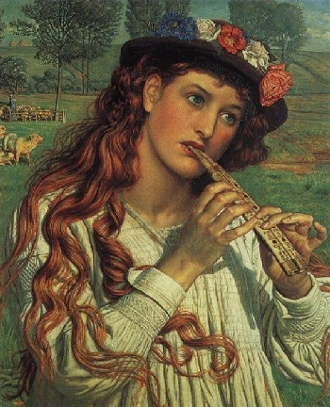
Что мы, живущие в современных городах, знаем о русских музыкальных инструментах? Знаем, что они существовали давно, знаем, что на них мог играть когда-то каждый пастушок, а ведь природа, несмотря на все усилия цивилизации, всё ещё предоставляет нам возможность попробовать поиграть на свирели самому, шагнуть в мир неизведанный, воздействующий на наши души огромной, ещё непонятной и неосознанной нами силой.

Slide 3
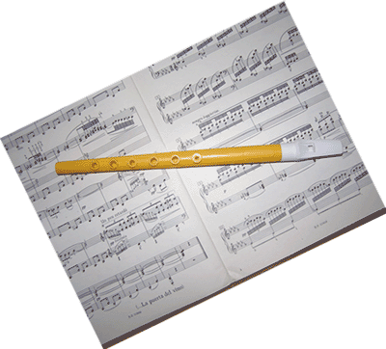
Содержание
свирель
Значение свирели
Способы изготовления
Задачи свирели
Здоровье-
сберегающие
технологии
Виды свирели
заключение
Методика при игре на свирели
Способности дошкольников
Организация занятий

Slide 4
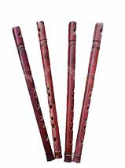
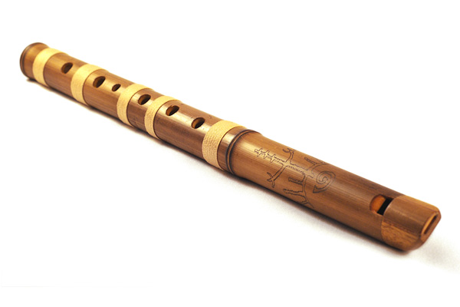
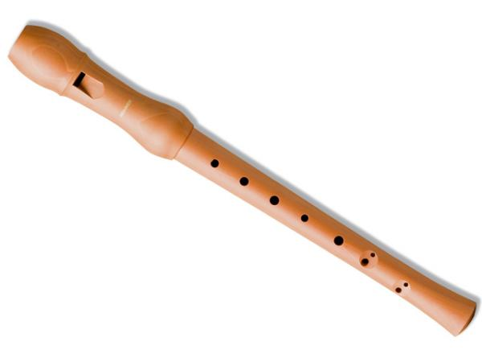
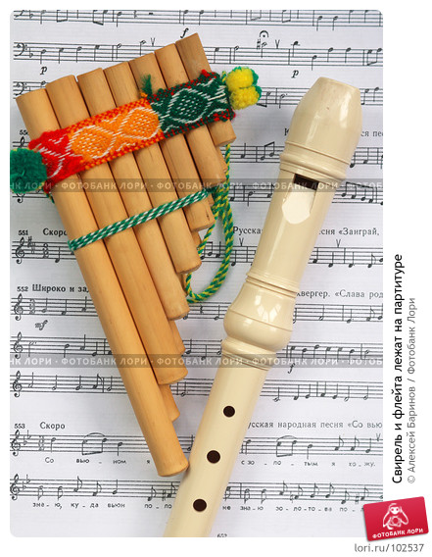
Свирель
Свирель - русский инструмент типа продольной флейты. Упоминание о флейтах находят еще в древнегреческих мифах и легендах. Такой тип инструментов существовал у разных народов с древних времён. Слово «флейта» происходит от латинского flatus — дуновение. За все время своего бытования неоднократно изменялись название инструмента, его форма, количество дырочек на стволе и длина. Продольную флейту изготавливали из различных материалов: тростника, глины, кости, дерева, бамбука, металла и даже из серебра, фарфора и хрусталя. На Руси инструмент изготавливали либо из куска пустотелого тростника, либо из цилиндрического куска дерева. По преданию, на свирели играл сын славянской богини любви Лады — Лель. Он делал себе весной свирель из прутиков березы.
Свирель представляет собой простую деревянную (иногда металлическую) дудку. На одном конце её есть свистковое устройство в виде "клюва", а на середине лицевой стороны вырезаны разное количество игровых отверстий (обычно шесть). Изготавливается инструмент из крушины, орешника, клёна, ясеня или черёмухи.

Slide 5
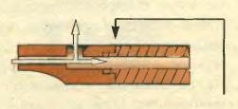
Способы изготовления свирели
Приемы изготовления инструмента таковы: конец трубки забивается пробкой, чтобы остался канал (щель) для воздуха, который направлен на заостренный край прорези в стенке трубки. В такую игровую трубку достаточно просто дунуть, чтобы возник звук. Столб воздуха в трубке колеблется с определенной частотой. Струя воздуха, направленная в отверстие свисткового устройства, рассекается о край прорези в стволе и издает звук. Если усилить подачу воздуха, воздушный столб как бы распадается на две половины и звук становится выше. Если еще более усилить струю воздуха, то два воздушных столба распадаются на следующие половинки. Этот способ звукоизвлечения и называется передуванием. Ствол свирели имеет небольшую коническую форму и выполнен из двух трубочек, вставляемых одна в другую.
Свистковое устройство и игровая трубка при соединении образуют единый ствол

Slide 6
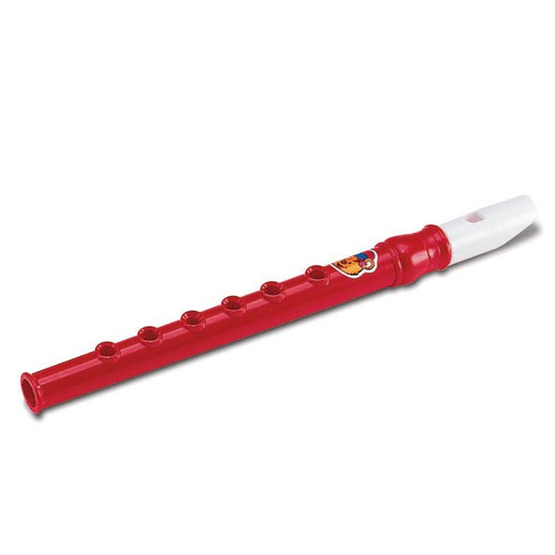
Духовые инструменты изготавливают не только из дерева, но и из других материалов — металлических, эбонитовых, поливиниловых, пластмассовых трубок. Кстати, последний материал более доступен для экспериментальной работы, особенно при нахождении искомых тонов звучания и переносе их на готовые деревянные заготовки.
Если нет возможности применить дерево, можно использовать пустотелые пластмассовые трубочки различных диаметров. Длина трубок также различна и достигает одного метра.
Свирели изготавливают в разной тональности.
Отверстия: 1-е — 8мм, 2-е, 3-е — 7 мм, 4-е — 9мм, 5-е, 6-е — 7,5мм. Внешний диаметр трубки 20 мм, внутренний диаметр 18 мм. Свирель си мажор.
б отверстий 5 мм, 7-е — 4 мм, прорезь 5х5 мм. Внешний диаметр трубки 18 мм, внутренний диаметр 13,5 мм. Свирель до мажор
Отверстия: 2-е — 5мм, 6-е — 3 мм, остальные — 4мм. Внешний диаметр трубки 16 мм, внутренний диаметр 15 мм. Прорезь на стволе 5х5 мм. Свирель ре мажор.
Если ствол выполнен из синтетических материалов, то свисток (пыж) изготавливается из дерева твердой породы либо эбонита. Звук в этом случае получается сильнее.
В том случае, когда приходится работать с трубками другой длины и толщины, изменяется строй инструмента и его тембровая окраска. Инструменты получаются разных тональностей, и настройка под основной тон проводится опытным путем.

Slide 7
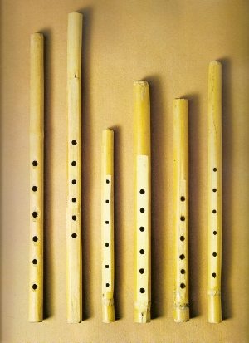
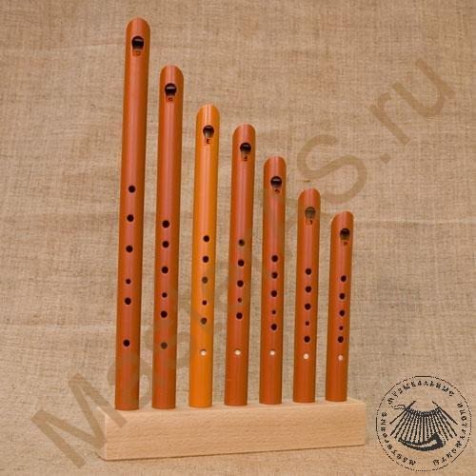
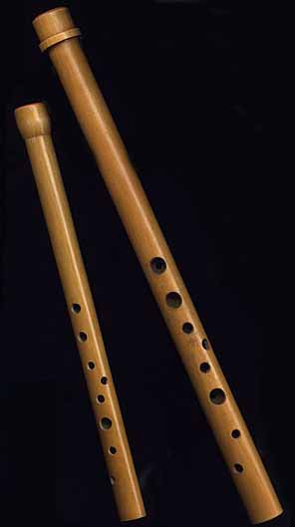
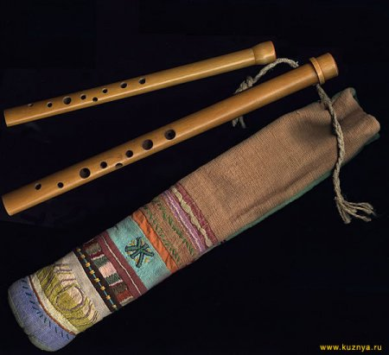
Длинная и короткая свирель
Длина большой свирели
29-47 см, малой – 22-35 см, внешний диаметр 1,3-2,3 см.

Slide 8
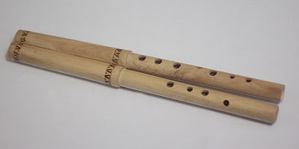
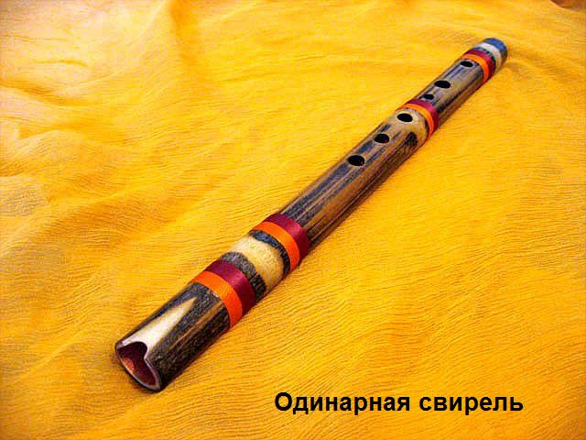
Одинарная и двойная свирель
Одинарная свирель является инструментом типа продольной флейты и представляет собой простую деревянную дудку с различным количеством игровых отверстий и со свистковым приспособлением на верхнем конце для воспроизведения звука. Область распространения одинарной свирели на русской этнической территории довольно широка. Бытование этого инструмента зафиксировано в Калининской, Смоленской, Курской, Калужской, Белгородской и других областях. Существуют две разновидности одинарной свирели – со специальным свистковым устройством и без него. Первая разновидность называется пыжаткой, вторая – дудкой. Пыжатка имеет шесть игровых отверстий, расположенных на лицевой стороне инструмента, дудка – только пять.
Двойная свирель состоит из двух однотипных дудок неравной длины. Каждая дудка имеет свистковое приспособление для вдувания воздуха и по три игровых отверстия – два с лицевой стороны и одно с тыльной. Двойная свирель встречалась в Смоленской, Калужской, Брянской и Калининской областей. Инструмент изготавливают из крушины, орешника, клена или ясеня. В целом звукоряд двойной свирели охватывает семь звуков.
Наиболее распространенный строй – натуральный минор и миксолидийский мажор в процессе игры нередко взаимно переходящие друг в друга. На обеих дудках легко возникает октавное передувание, в результате общий звукоряд двойной свирели достигает двух октав. С помощью передувания мелодия может быть исполнена на октаву выше. Объединение двух дудок в один инструмент дает возможность исполнения двухголосных мелодий одним игрецом.

Slide 9
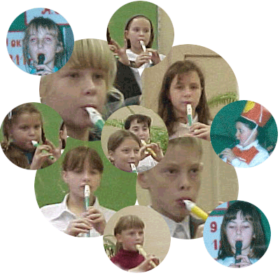
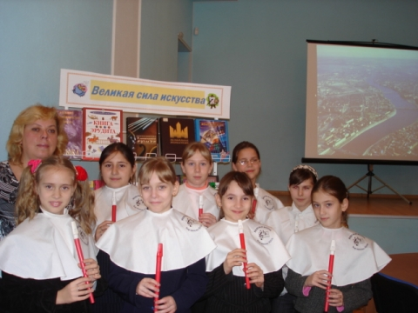
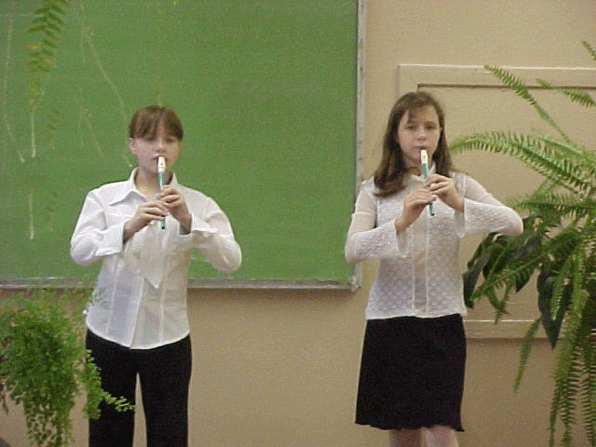
Знакомство с инструментом и организация занятий
Знакомство с инструментом, организация занятий включает в себя: знакомство с правилами обращения со свирелью, гигиенический уход за инструментом, правильную постановку рук и положение рта, а также постановка целей и задач обучения. Вокально-хоровая работа включает вокальную работу над каждым произведением, пропевание трудных интонаций, выработка чистой вокальной интонации. Работа над дыханием включает объяснение правильного дыхания, его правильное развитие, работу над освоением приема “передувания”. Ритмическое развитие предполагает работу над ритмической грамотностью, знакомство с длительностями, отработка ритмически сложных построений, специальные упражнения для развития чувства ритма. Слуховой анализ подразумевает анализ мелодий, узнавание мелодий на слух, работа над чистой интонацией, над унисоном и 2-голосьем. Музыкальная грамота включает нотную грамоту. Одновременно необходимо проводить работу по усвоению средств музыкальной выразительности (лад, мелодия, темп, ритм, длительность, размер). Работа над развитием музыкальной памяти включает упражнения для развития музыкальной памяти, приемы быстрого запоминания.

Slide 10
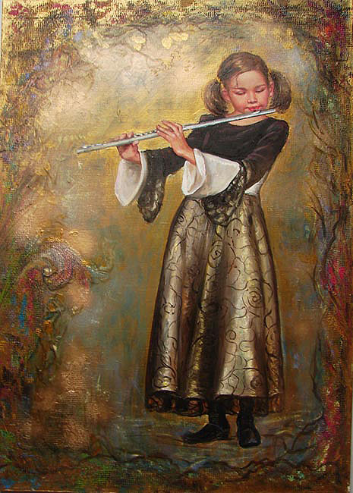
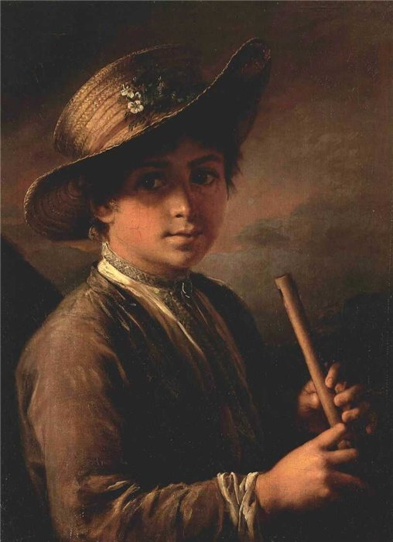
Методика при игре на свирели
Постановка
Под «постановкой» при игре на духовых народных инструментах, в том числе на свирели подразумевается положение корпуса исполнителя, положение рук, техника пальцев, способы держания инструмента. Наиболее устойчивое положение при игре на духовых инструментах следующее:
• поскольку инструменты в основном имеют 5-7 отверстий, то при игре участвуют пальцы левой и правой руки. Пальцы правой руки (указательный, средний и безымянный) находятся на трех нижних отверстиях ствола инструмента, а пальцы левой руки (указательный, средний и безымянный) на трех верхних; • большие пальцы обеих рук поддерживают ствол инструмента с тыльной стороны. Палец правой руки — в нижней части; левой — в верхней, одновременно закрывает отверстие с тыльной стороны; •локти находятся в слегка приподнятом положении. Свободное положение рук и пальцев обеспечивает хорошее извлечение звука.
При игре на инструменте пальцы исполнителя находятся в согнутом и округленном положении, легко и без нажима открывают и закрывают отверстия.

Slide 11
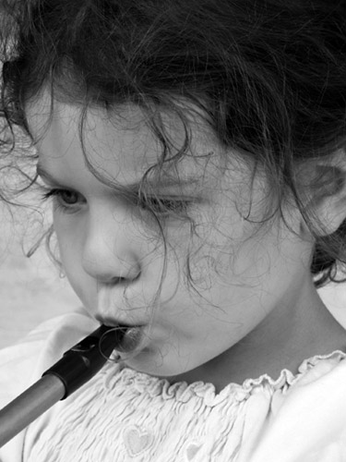
Развитие силы и подвижности губ
Для получения точного интонационного звука и красивого тембра губы ребенка не должны быть слишком напряженными. Струя воздуха должна быть направлена строго на кромку прорези свирели, иначе даже при небольшом ее смещении в сторону чистота звука не будет достигнута. При извлечении звуков различной высоты различна степень напряжения мускулов губ. Для извлечения высоких звуков требуется большее напряжение, чем для низких.
Для достижения силы и выносливости мускулов губ нужно регулярно делать упражнения, построенные на нотном материале. Для этой цели используют гаммы и интервалы. Наиболее распространенный прием развития звука — исполнение музыкальных упражнений в медленном темпе. Хороший результат дает проигрывание звуков, длительность которых равна целой ноте.
Чистота интонации звука зависит и от внутреннего слуха. Если исполнитель своим внутренним слухом представляет высоту звука еще до начала его реального звучания, то тогда он может без ошибок точно и качественно его интонировать. Нужно постоянно следить за правильным интонированием при звукоизвлечении на духовых инструментах. Так, например, при слабой подаче воздуха в игровую трубку происходит занижение основного тона, а при сильной подаче — его завышение. Чтобы почувствовать и услышать устойчивый звук, необходимо поочередно подать слабую и сильную струю воздуха в ствол инструмента, как бы выстраивая нужный нам тон. При этом вырабатывается ощущение силы подачи воздуха звуков нижних и верхних регистров.

Slide 12
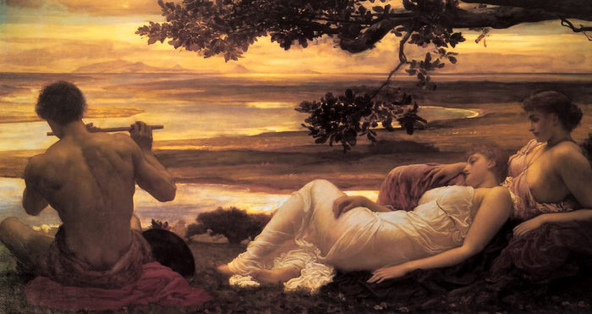
Исполнительское дыхание
Если при обычном дыхании время вдоха и выдоха примерно одинаково, то при исполнении на духовых инструментах нужен энергичный и быстрый вдох, а выдох бывает или равномерным, или ускоренным, в зависимости от оттенков, которые требует исполнение. При усилении звука происходит ускоренный выдох, а при ослаблении звука выдох постепенно замедляется.
При исполнении большой музыкальной фразы используется максимальное количество воздуха, который обеспечивает исполнение на одном дыхании. Дыхание берется уголками рта и расходуется постепенно, в зависимости от динамики исполняемой музыки.
Начинающие исполнители с неразвитыми дыхательными и губными мышцами расходуют больше воздуха, чем требуется для извлечения звука. На начальных этапах освоения игры часть воздуха выходит через нос, в результате чего звук получается менее сильным. Упражнения, развивающие исполнительское дыхание, состоят из нотного материала с более продолжительными звуками, с постоянным усилением, и ослаблением выдоха. В работе над музыкальным материалом качество дыхания контролируется только слухом, воспринимающим звук как результат выдоха. Для упражнений служат гаммы в медленном темпе. С помощью дыхания музыкальные фразы отделяются одна от другой.

Slide 13
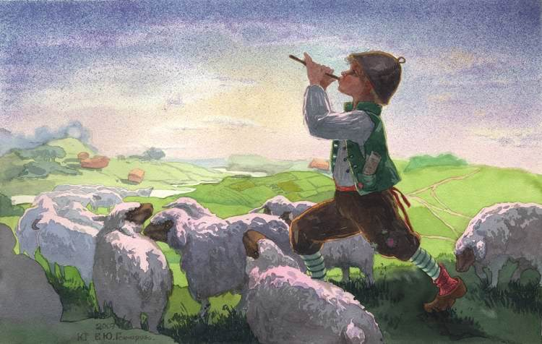
Исполнение штрихов
Приемы извлечения звуков, их ведения и соединения называются штрихами. При игре на духовых инструментах применяются в основном легато, стаккато, нон легато. Звук извлекается работой языка, который исполняет роль клапана, открывающего и закрывающего доступ воздуха в ствол инструмента. Движениями языка регулируется продолжительность отдельных звуков и их характер.
Виды штрихов:
• стаккато — исполнение отдельных отрывистых звуков, которое достигается сокращением их длительности. Движения языка прекращают подачу воздуха в инструмент. Чем короче и отрывистей звуки, тем острее стаккато; • стаккато (двойное) — доступ воздуха в инструмент прекращается поочередно при чередовании согласных . Развитие языка происходит равномерно и достигается возможность начинать музыкальную фразу. Материал для освоения навыков - гаммы и арпеджио; • легато — исполняется с помощью большего или меньшего напряжения губных мышц. При движении вверх губы играющего напрягаются в большей степени, вниз, наоборот, расслабляются. Язык же при этом находится в спокойном состоянии. Легато исполняется на одном дыхании; • акцент (>) — ударение при извлечении какого-либо звука. Обозначается острым углом вершиной вправо над или под нотами. Требует сильного и короткого толчка языком, после чего звучание ослабляется, но длительность ноты при этом не сокращается; • форшлаг (короткий и длинный) —исполняется быстро за счет укорочения предыдущей ноты.

Slide 14
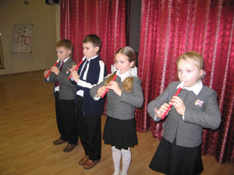
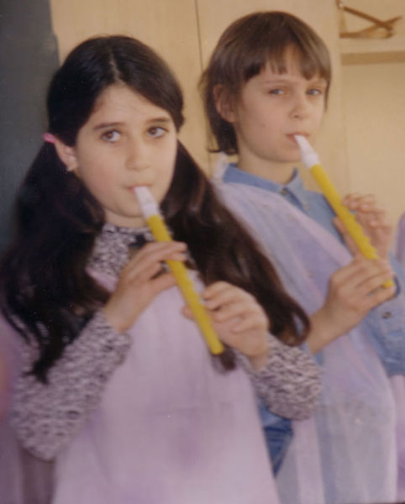
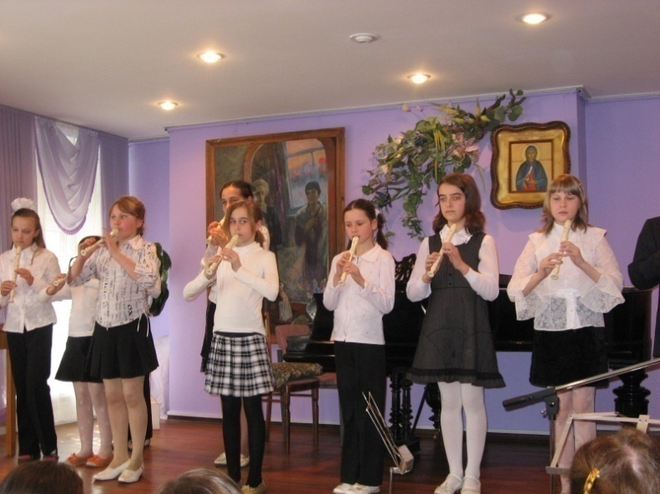
Значение свирели в процессе музыкального воспитания дошкольников
Приобщение детей к игре на этом инструменте благотворно влияет на воспитание, на формирование любви к прекрасному. Раскрывать этот мир никогда не поздно в любом возрасте, однако, результативнее, как показывает опыт, проводить обучение в дошкольном возрасте.
Занятия с детьми этого возраста предполагают развитие творческих способностей детей через обучение на русском народном музыкальном инструменте. Играя на свирели
можно стимулировать развитие интеллектуальной и эмоциональной сфер жизни ребенка, способствовать развитию воображения, объема непроизвольного внимания, психологическое развитие, формировать музыкальный слух, умение лучше понимать других, поддерживать интерес к учению.
Основная цель работы по приобщению детей к исполнению музыки – раскрыть перед детьми прекрасный и удивительный мир звуков.

Slide 15
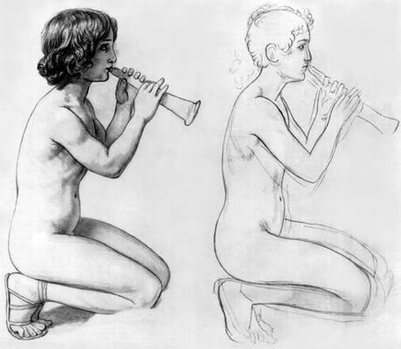
Три задачи по развитию навыков игры на свирели
Оздоровление
Общение
Познание
Работа со свирелью способствует вентиляции легких. Это также и дыхательная гимнастика, которая облегчает страдания больных астмой. Занятия со свирелью способствуют гипервентиляции мозга. Благодаря этому занятию дети реже болеют. Значительно стимулируется работа по другим предметам, развивается воображение детей, объем непроизвольного внимания. Это вполне объяснимо с точки зрения психологии, так как ключ к умственному развитию ребенка лежит в его эмоциональной сфере.
В ходе этих занятий улучшается климат в детском коллективе: дети переживают, радуются от совместного общения с музыкой, их охватывает общее эмоциональное состояние, они становятся требовательнее к себе и к другим – через это решаются многие задачи формирования коммуникативной культуры, взаимодействия детей в коллективе. Сам коллектив становится добрее, дружнее, интереснее.
Благодаря свирели, расширяется возможность становления творческого мировоззрения ребенка, что далеко выходит за рамки простого исполнительства, ведь проблема значительного преобладания потребителей над творцами – одна из острейших проблем особенно в наше время.

Slide 16
Здоровьесберегающие технологии музицирования на свирели
От состояния здоровья детей во многом зависит благополучие общества. Экологические проблемы, некачественное питание, эмоциональный дискомфорт в семье – лишь некоторые факторы, агрессивно воздействующие на здоровье детей.
Музыкальные руководители и педагоги, комплексно решают задачи физического, интеллектуального, эмоционального и личностного развития ребенка, подготовки его к школе, активно внедряя в этот процесс наиболее эффективные технологии здоровьесбережения.
Музыка имеет большое влияние на человека.
Музыка, воспринимаемая слуховым рецептором, воздействует на общее состояние человека, вызывает реакции, связанные с изменением кровообращения, дыхания. Музыка может вызывать и ослаблять возбуждение организма. Можно сделать вывод о положительном влиянии мелодического и ритмического компонентов музыки на работоспособность или отдых человека. Так например, пение развивает голосовой аппарат, речь, укрепляет голосовые связки, регулирует дыхание. Ритмика улучшает осанку ребенка, координацию, уверенность движений. Таким образом, музыка – это одно из средств физического развития детей.
Например игра на свирели - это доступно, интересно, и в то же время обучение игре на свирели позволяет развивать музыкальные способности, чувства ритма, возможность самовыражения, развитие самостоятельности, формирование навыков коллективной деятельности. возможность испытывать радость творческого дарения и радость от восприятия и создания красоты.

Slide 17
1. Один из главных навыков игре на свирели - дыхание.
Виды дыхания:
естественное
исполнительское
Интенсивное
Игра на свирели способствует развитию диафрагматического дыхания, улучшает качественные характеристики дыхания.
2. Благодаря игре на свирели у дошкольников развивается мелкая моторика. Она способствует развитию речевых (вербальных) навыков у детей. Также одинаково развиваются обе руки, происходит гармоничное развитие личности ребенка, его внутреннего мира.
3. В процессе игры на свирели у детей происходит интенсивное развитие музыкального слуха что приводит к активизации внимания.
4. Благодаря музицированию на свирели совершенствуется чувство ритма.
5. Метроритмическая функция, с которой связаны движения при музицировании на свирели, вызывает у дошкольника согласованную реакцию всего организма (дыхательной, сердечной, мышечной систем), а так же оказывает положительное влияние на психику, что содействует общему оздоровлению организма.
6. Музыкальные уроки на свирели способствуют снятию усталости, утомляемости, смене видов деятельности.
7. При игре на свирели особое значение уделяется осанке. Важно крепко стоять на ногах без напряжения.
8. Благодаря игре на свирели у детей улучшается музыкальная память. Развивается артикуляционный аппарат (язык, губы, небо-все они должны быть в полной мере задействованы), поэтому игра на свирели способствует профилактике многих речевых нарушений.
9.Приводит к координации слуха и голоса.
10.Свирель индивидуального назначения, необходимо соблюдать гигиенические навыки: промывать мундштук и трубку.
11. Свирель позволяет развивать творческий интерес детей и формировать личные качества, такие как ответственность, самостоятельность, аккуратность, внимательность.

Slide 18
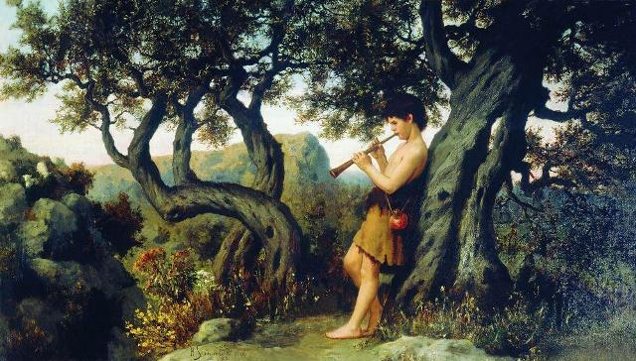
Музыка существует в нашей жизни как живое знание и представление человека о самом себе, как средство самопознания и самовыражения. Восприятие и понимание музыки заключается в ощущение её связками, мышцами, движением, дыханием. Кроме того, специально подобранная музыка дозировано тренирует эмоциональный мир ребенка и повышает уровень иммунных процессов в организме, т. е. приводит к снижению его заболеваемости. Для того чтобы музыка подействовала на дошкольника наибольшим образом, педагогу необходимо специально настроить и подготовить его перед прослушиванием музыкального произведения. Настройка заключается в том, что дети должны сесть в удобной позе, расслабиться. При повторном прослушивании педагог может использовать репродукции картин художников, видеосюжеты, заранее подготовленные и связанные с тематикой занятия, а главное, с содержанием музыкального произведения. Наблюдения за детьми и анализ результатов показывают, что такое восприятие произведений искусства положительно влияет на их психоэмоцианальное состояние.

Slide 19
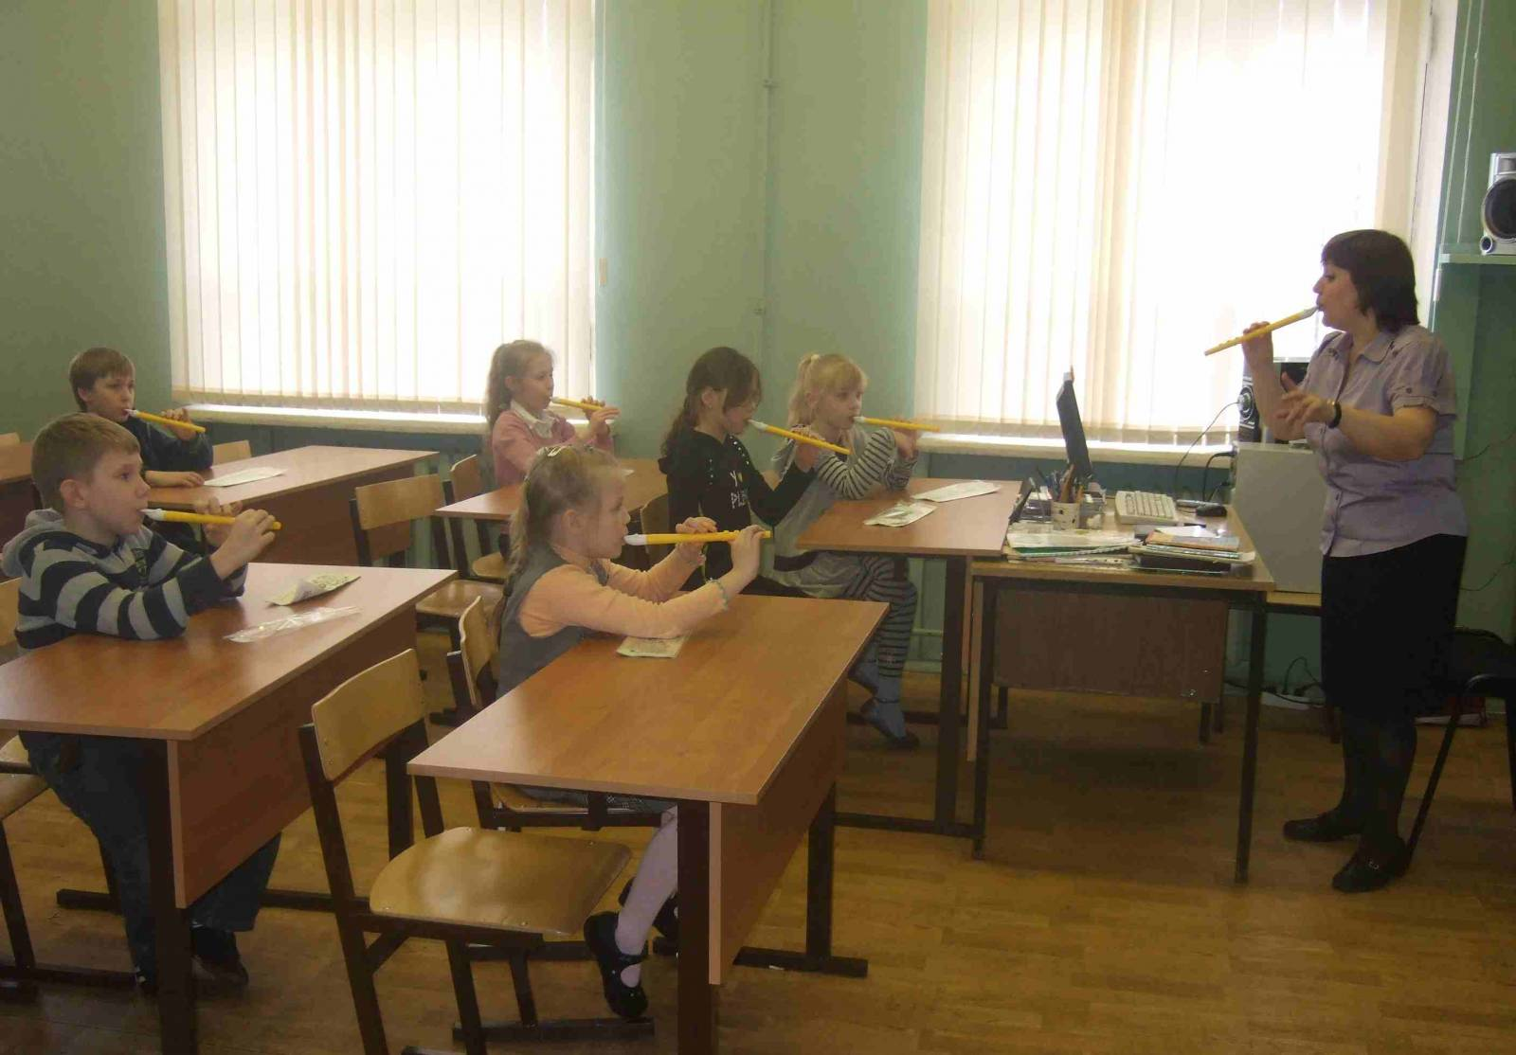
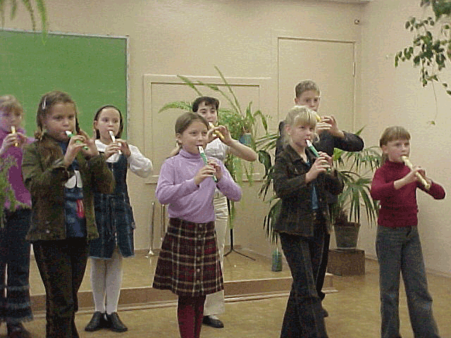
Обучение игре на свирели доступно детям дошкольного и младшего школьного возраста. Доступность и простота инструмента дают возможность музицировать на первом же уроке. После нескольких уроков ребёнок самостоятельно осваивает всё более сложные пьески и песенки, играя соло, дуэтом с другом или братом (сестрой) или в ансамбле.
Музыка воспитывает ребёнка, имеет терапевтическую направленность
Игра на свирели помогает овладеть дыханием, развивает музыкальный слух, чувство ритма, развивает память, мелкую моторику пальцев.

Slide 20
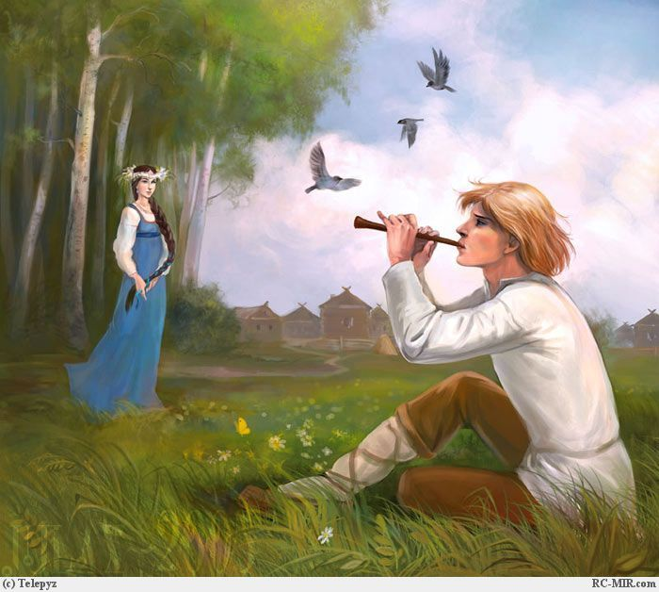
Благодаря свирели расширяется возможность становления творческой личности ребенка. Психологи говорят, что творческие задатки, развитые в одной сфере человек легко переносит на всю деятельность

Slide 21
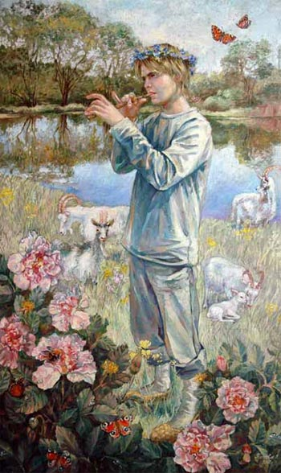
Свирель Рояль и скрипка, им мое почтенье, но ладить с ними – тягостное бремя; в погоне за несбыточным мгновеньем лишь для свирели выкроил я время. На званье мастера отнюдь не посягая (жизнь коротка, искусство беспредельно), я столько приобрел, на ней играя, что жаль мне тех, кто чужд игре свирельной.

Slide 22
Приложение
1. Дзержинская И. Л. «Музыкальное воспитание младших дошкольников»
Конч А. И. «Играем на свирели»
Смелова Э. Я. «Свирель поет»
Бычкова В.Н. «Музыкальные инструменты» Москва, «Аст-Пресс», 2000
Интернет:
www. smelova.com – сайт Смеловой Э.Я

